Slide 1
学习总结
xingchang2017@163.com

Slide 2
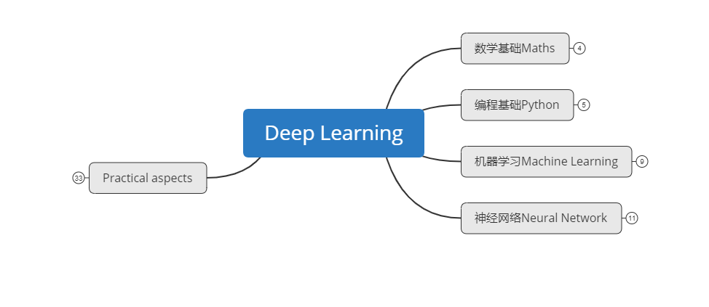

Slide 3
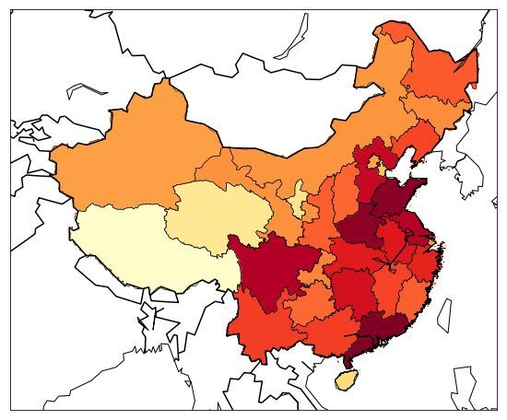
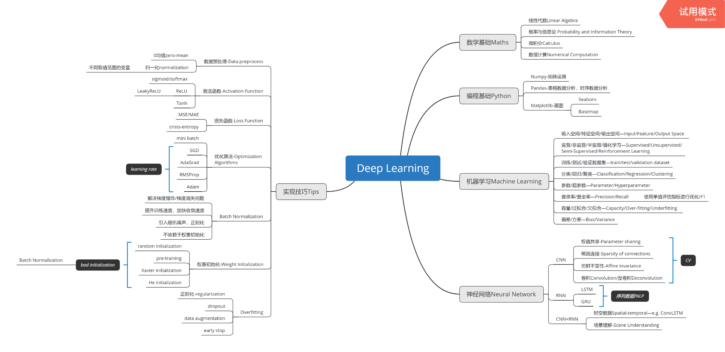

Slide 6
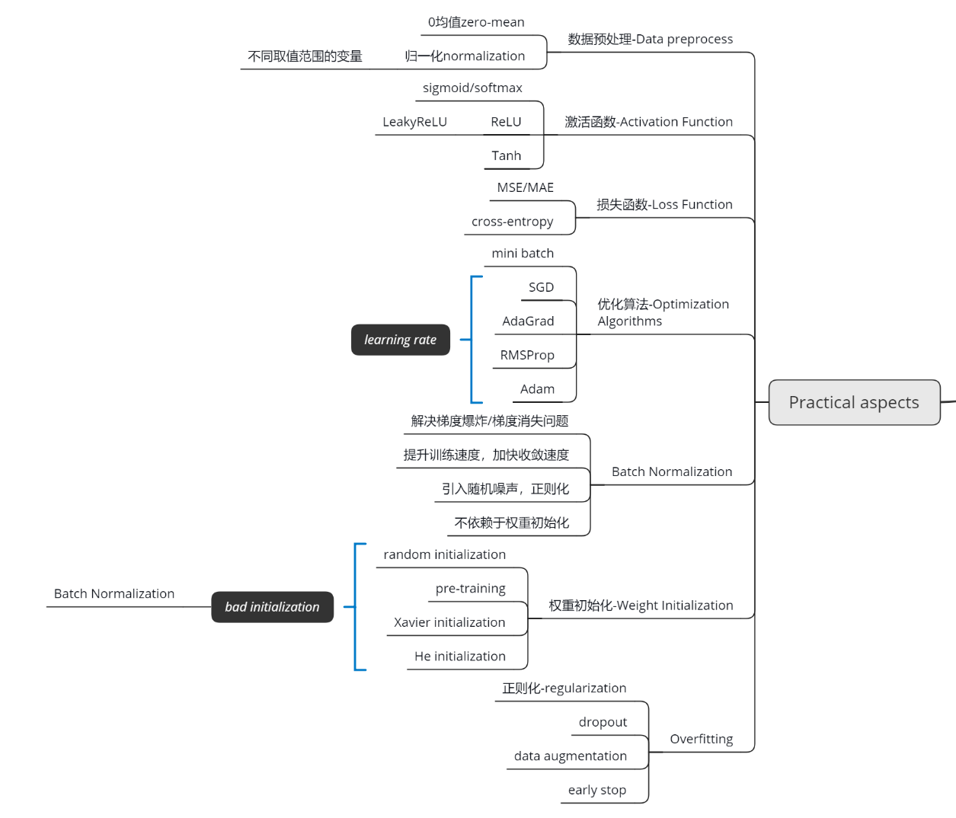

Slide 7
Machine Learning vs Deep Learning

Slide 8
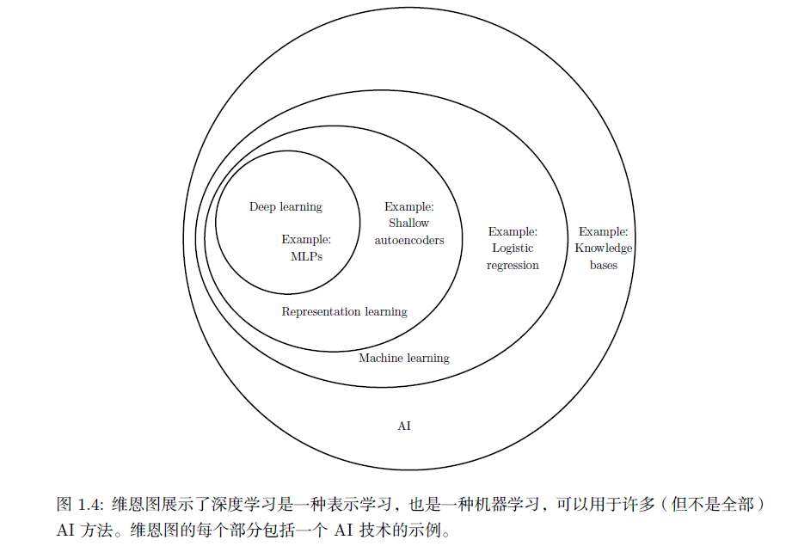
[Deep Learning]
[Deep Learning]

Slide 9
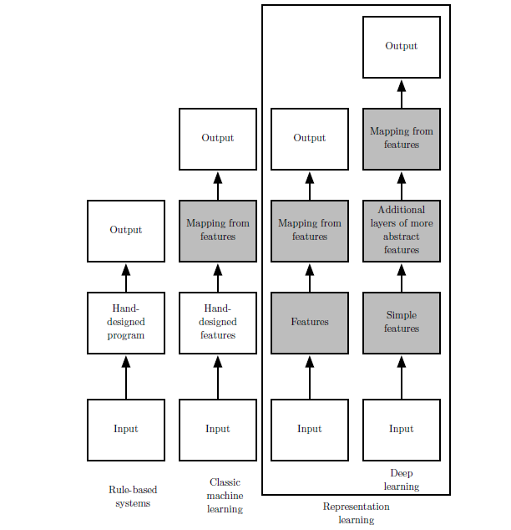
图1.5: 流程图展示了AI系统的不同部分如何在不同的AI学科中彼此相关。
阴影框表示能从数
据中学习的组件。
[Deep Learning]
[Deep Learning]
Notes:
深度学习与传统机器学习的很大区别——表示学习
Rule-based system（如专家系统）
传统机器学习算法需要人们设计对于目标的表示，将诸如这样的图片抽象成一个向量来表示，简单的机器学习算法的性能在很大程度上依赖于给定数据的表示
如目标图像怎么用数据进行描述
表示目标的每一条信息称为特征
表示学习（自编码器、深度学习）减少人工干预，能更快的适应新的任务

Slide 10
表示学习-representation learning
表示的重要性
信息处理的难度取决于它是如何表示的：CCX 除以 Ⅵ = 210 除以 6
机器学习算法的性能在很大程度上依赖于给定数据的表示，表示的信息被称为特征
使用机器学习来发掘表示本身的方法被称为表示学习representation learning，也称特征学习
常见表示学习算法：PCA、各种聚类算法
Notes:
在另一个特征空间表示原数据，

Slide 11
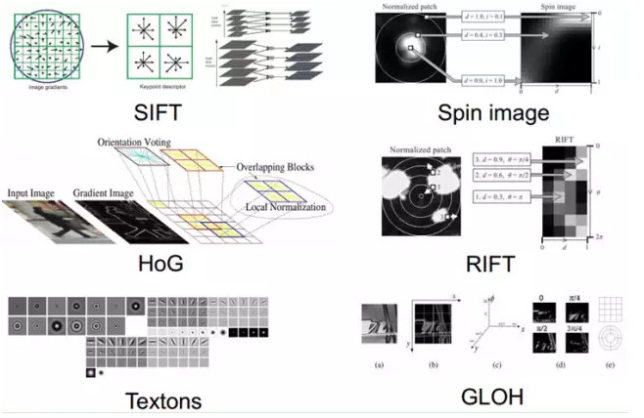
表示学习-representation learning
手动特征工程(hand-designed features)：特征描述子(feature descriptor)
Disadvantages：expensive、experience-based->limitation
特征选择(feature selection)、特征组合(feature crosses)
Notes:
端到端

Slide 12
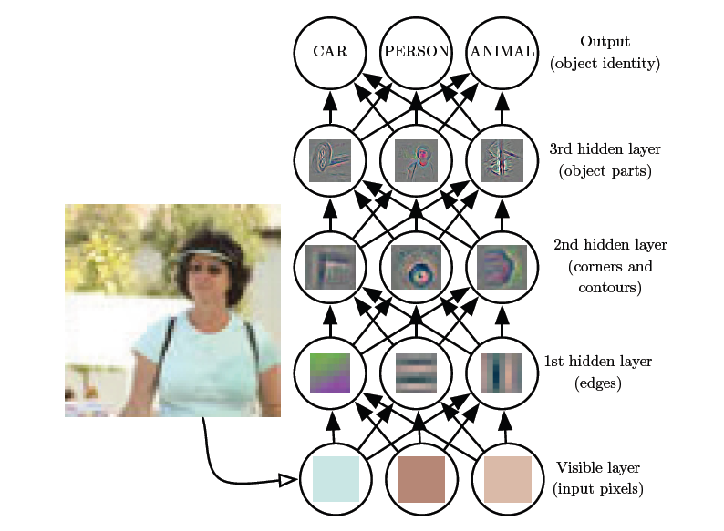
深度神经网络-Deep Neural Network
deep neural network
= multiple layers for feature extraction
+ simple classifer
Multiple layers：simple—> abstract
multiscales
Notes:
深层易于分类器做分类的抽象特征

Slide 13
Fine tune-微调
Why：small dataset
（e.g. ImageNet）
How：
1、 卷积网络当做特征提取器——CNN as feature extraction part
CNN + simple classifier（SVM、Softmax）
2 、Fine-tuning卷积网络的全部层或部分层——pretrained weights as weight initialization
把预处理得到的参数当做参数初始化的值

Slide 14

Deeper is better?
Depth VS Width
More neurons —> capacity
More layers：
more neurons
feature extraction
Two Advantages of DNN：
representation learning
large model capacity
GoogLeNet

Slide 15
DeepForest-周志华
Most crucial for deep models:
Layer-by-layer processing
Feature transformation
Sufficient model complexity
In Kaggle，Random Forest、XGBoost
Deep learning？= deep neural network
gcForest： https://arxiv.org/abs/1702.08835
eForest： https://arxiv.org/abs/1709.09018

Slide 16
DL applications in Geoscience

Slide 17
在地学领域的应用-Opportunities
Remote sensing
classify or segment images、object recognition、object localization、terrain attribute extraction
City Computation
Crowd Flows Prediction
Disaster detection and categorization studies
wildfires、landslides
Climate science
extreme climate events、prediction、resolution
…
[Chaopeng Shen et al, A Transdisciplinary Review of Deep Learning Research and Its Relevance for Water Resources Scientists, 2018, Water Resource Research]

Slide 18
在地学领域的应用-Challenge
可解释性-Interpretability
Blackbox?
物理一致性-Physical consistency
Theoretical constraints
数据的复杂与不确定性-Complex and uncertain data
Uncertainty estimation
缺少标记样本-Limited labels
计算需求-Computational demand
Model-based Method VS Data-Driven Method
Integration
[Markus Reichstein et al, Deep learning and process understanding for Earth system science, 2019, Nature]

Slide 19
敬请批评指正
Thanks for listening.

